Slide 1
স্বা
গ
ত
ম

Slide 2
বিষয় : আইসিটি
একাদশ ও দ্বাদশ শ্রেণি
৩য় অধ্যায় (১ম অংশ)
সংখ্যা পদ্ধতি

Slide 3
আজকে যা শিখতে পারবে :
দশমিক সংখ্যা থেকে অক্টাল সংখ্যা
রুপান্তর।
 দশমিক সংখ্যা থেকে হেক্সাডেসিমাল
সংখ্যা রুপান্তর ।

Slide 4
(254)10 কে অক্টাল সংখ্যায় রুপান্তর করে দেখাচ্ছি।
8
254
LSB
8
31 - 6
ভাগশেষ
8
3 - 7
0 - 3
MSB
(254)10 = (376)8
MSB = Most Significant Bit, LSB = Least Significant Bit

Slide 5
আবার
(517)10 এখন অক্টাল সংখ্যায় রুপান্তর করে দেখাচ্ছি।
8
517
LSB
8
64 - 5
8
8 - 0
8
1 - 0
ভাগশেষ
(517)10 =(1005)8
0 - 1
MSB
MSB = Most Significant Bit, LSB = Least Significant Bit

Slide 6





দশমিক সংখ্যাকে অক্টাল সংখ্যায় রুপান্তর কর :
(187)10
=(273)8
187
4096 | 512 | 64 | 8 | 1
-128
59
$$8^{4}$$
$$8^{3}$$
$$8^{2}$$
$$8^{1}$$
$$8^{0}$$
-56
2
7
3
3
128
56
3
128 +
3
56 +
=(273)8

Slide 7
(259)10 কে হেক্সাডেসিমাল সংখ্যায় রুপান্তর করে দেখাচ্ছি।
259
16
259
LSB
-256
16
16 - 3
3
ভাগশেষ
16
1 - 0
0 - 1
MSB
(259)10 = (103)16
MSB = Most Significant Bit, LSB = Least Significant Bit

Slide 8
আবার
(1007)10 কে হেক্সাডেসিমাল সংখ্যায় রুপান্তর করে দেখাচ্ছি।
16
1007
LSB
16
62 - 15 (F)
ভাগশেষ
16
3 - 14 (E)
0 - 3
MSB
(1007)10 = (3EF)16
MSB = Most Significant Bit, LSB = Least Significant Bit

Slide 9





দশমিক সংখ্যাকে হেক্সাডেসিমাল সংখ্যায় রুপান্তর কর :
(367)10
=(16F)16
367
65536 | 4096 | 256 | 16 | 1
-256
111
$${16}^{4}$$
$${16}^{3}$$
$${16}^{2}$$
$${16}^{1}$$
$${16}^{0}$$
-96
1
6
15 (F)
15
256
96
15(F)
256 +
F
96 +
=(16F)16

Slide 10
দশমিক সংখ্যাকে হেক্সাডেসিমাল সংখ্যায় রুপান্তর কর :
(1000)10
=(3E8)16
1000
65536 | 4096 | 256 | 16 | 1
-768
232
$${16}^{4}$$
$${16}^{3}$$
$${16}^{2}$$
$${16}^{1}$$
$${16}^{0}$$
-224
3
14 (E)
8
8
768
224
8
768 +
8
56 +
=(3E8)16

Slide 11
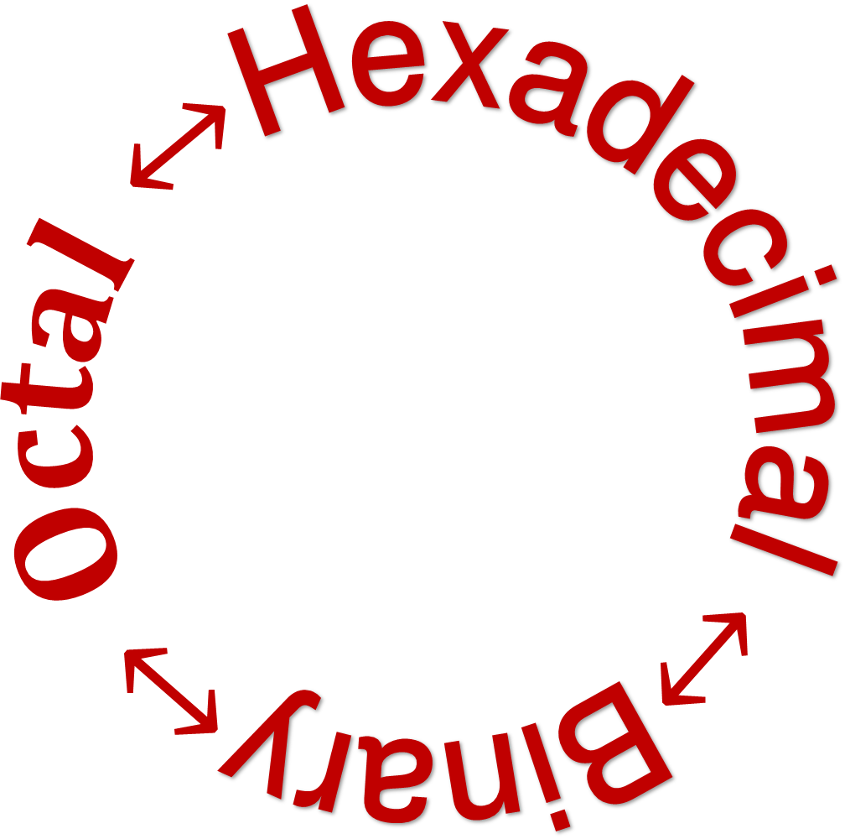
$tal↔$Hexadecimal $↔$Binary$↔Oc$
এরপর যা শিখতে পারবে :

Slide 12
Thans for watching video.

